Slide 1
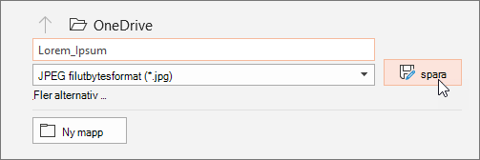
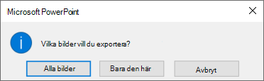
Instruktion:
Klicka på ny bild och välj önskad färgkombination
Fyll i textfälten
Spara som Jpeg eller Pdf
Klicka för att öppna kombinationsrutan Filformat. Välj något av följande bildformat för bilden.
Klicka på Arkiv > Spara som (eller Spara en kopia om presentationen sparas på OneDrive eller SharePoint). Navigera till mappen där du vill spara filen.
Skriv namnet på filen i rutan Filnamn.
Klicka för att öppna kombinationsrutan Filformat. Välj något av följande bildformat för bilden.
JPEG File Interchange Format (.jpg) eller PDF
Klicka på Spara. Granska dialogrutan PowerPoint och välj Bara den här om du vill spara den valda bilden som en bild.

